Slide 1
Кызыл-Эник Кудажы
«Маргылдаа»

Slide 2
Маска –
дарган кижиниң кызыдып алганы азы анаа-даа демирин бир-ле хевирлиг апаар кылдыр күштүг согар, бажы демир, сывы ыяш херексели.

Slide 3
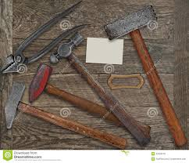

Slide 4
Дөжү –
демирни согарда адаанда чүүл ыйлып, үрелбезин дээш кырынга салып алыр, кыры дески, бүгү боду демирден бүткен херексел.

Slide 5
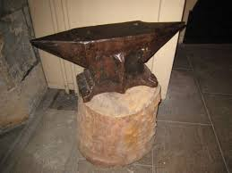

Slide 6
демирни согарга ыңай, бээр чаштавазын дээш кыза тудуп алыр херексел
Кыскаш –

Slide 7
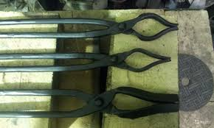

Slide 8
Хөрүк –
согар демир эглиичел, чымчак болзун дээш от-биле кызыдыр үрдүрүп алыр, аңгы бир кижи холу-биле базып бээрге хат үрүп турар херексел

Slide 9
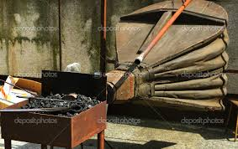

Slide 10
Аас-сөстен кезээ шагда чыда калбас,
Аңаа бо-ла киржи берген турарлар бар.
Дооразындан
Докпаңайндыр,
Хажыызындан
Какпаңайндыр.

Slide 11
Кыска чогаадыг
«Мээң ачам – дарган»
(3-4 домак)

Slide 12
Бажыңга онаалга:
Шүлүктү аянныг кылдыр номчааш, шээжилеп алыр!

